Slide 1

Escapade dans les Cévennes, dans une nature protégée
par Modesto
Diaporama manuel

Slide 2
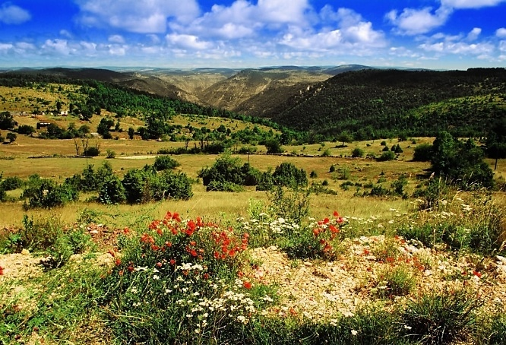
Une belle vue sur le parc
Située entre les départements de la Lozère et du Gard, les Cévennes abritent le plus grand parc forestier de France : le Parc National des Cévennes. Doté d'une faune et d'une flore prodigieuses, il offre aux visiteurs plus de 1 800 kilomètres de sentiers de promenade.

Slide 3
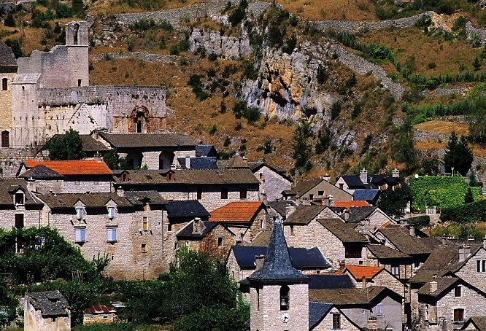
Un riche patrimoine naturel et historique
À plus de 1 000 mètres d'altitude, ces balcons de la Méditerranée qui s'étendent du mont Lozère au mont Aigoual, du bord des grands causses aux vallées cévenoles révèlent un écosystème complexe dans lequel le travail de l'homme et la vie sauvage se font écho.

Slide 4
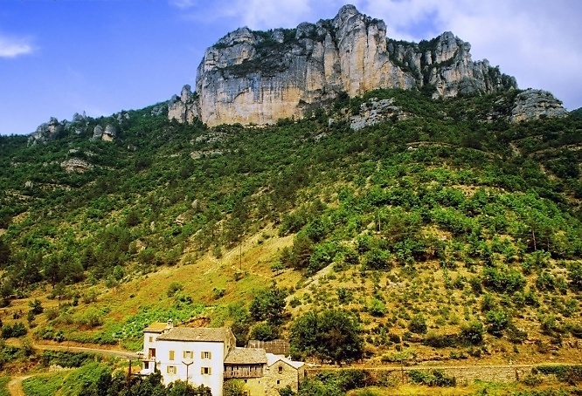
Sur les traces de Stevenson
Le Parc National des Cévennes abrite le Chemin de Stevenson appelé plus officiellement le GR 70. Il s'agit d'une excursion sur les pas de Robert Louis Stevenson, auteur de "L'Ile au trésor", qui traversa les Cévennes avec un âne à la fin du XIXe siècle et narra son aventure dans son journal "Voyage avec un âne dans les Cévennes". Cette randonnée s'étale sur 220 kilomètres entre Le Puy-en-Velay et Saint-Jean-du-Gard.

Slide 5
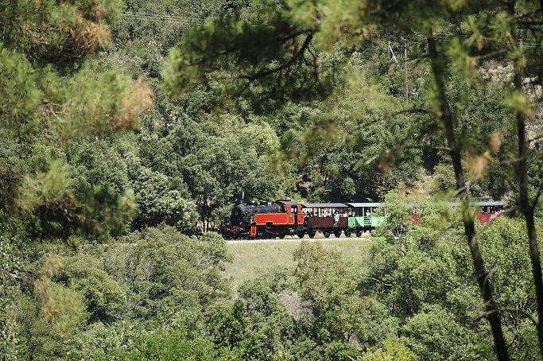
Le petit train à vapeur, un incontournable
Mais peut-être n'aurez-vous pas envie de marcher ? Eh bien, vous auriez aussi raison : à la place, prenez le petit train touristique à vapeur qui relie Anduze à Saint-Jean-du-Gard. Cette ligne qui serpente à travers les Cévennes est une petite merveille pour découvrir de somptueux panoramas sur la vallée des gardons.

Slide 6
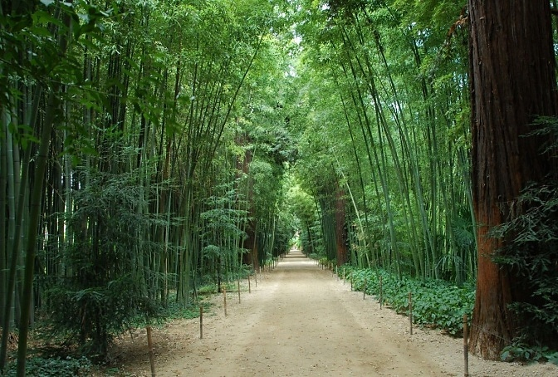
La bambouseraie des Cévennes à Anduze
Le petit train des Cévennes vous permet un arrêt à la bambouseraie. Ce jardin exotique unique en Europe propose un voyage en Extrême-Orient dans les Cévennes, grâce à des aménagements paysagers remarquables tels que le Village Laotien ou le Vallon du Dragon, et avec ses quelques 240 variétés de bambous.

Slide 7
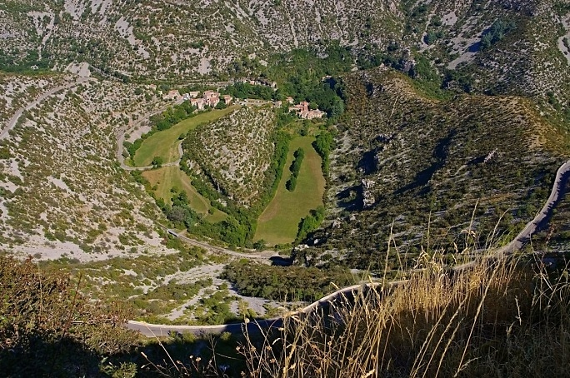
Le Cirque de Navacelles, bijou de la nature
Sur la Corniche des Cévennes, le Cirque de Navacelles, protégé depuis 1943, est une merveille de la nature. Ce canyon de 300 mètres a été creusé au fil du temps par la rivière Vis. En voilà un spot incontournable pour prendre des photos !

Slide 8
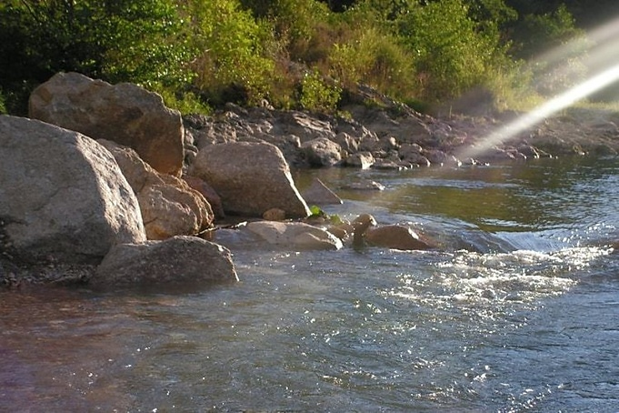
Les baignades dans le Gardon de Mialet
Pour ceux qui viennent l'été, baladez-vous au bord de la rivière du Gardon, du côté de la Vallée du Gardon de Mialet où d'agréables baignades vous attendent.

Slide 9
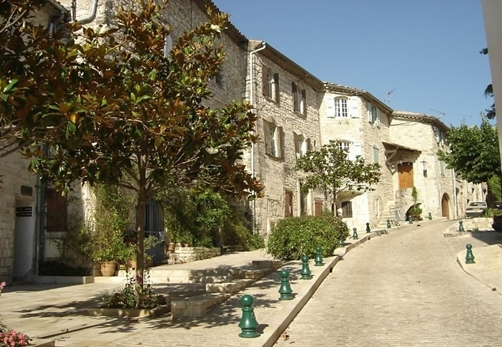
Les ruelles médiévales de Vézénobres
Vézénobres est un village médiéval situé au pied des Cévennes. Ses ruelles sont encore bordées de nombreuses maisons datant des XIIe siècle, XIVe siècle et XVe siècle. Son château en ruines domine la colline.

Slide 10
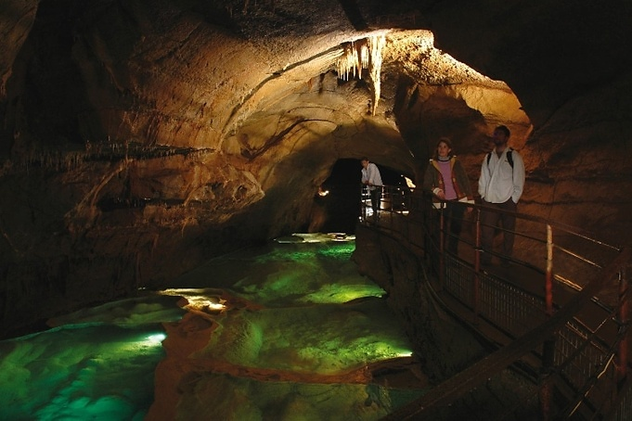
La grotte de la Cocalière
Au pied du Parc National des Cévennes, entre Alès et Aubenas, la grotte de la Cocalière est l'une des plus belles grottes de France. Surnommée la "grotte aux diamants", un seul de ses 25 kilomètres de réseau souterrain est accessible au public.

Slide 11
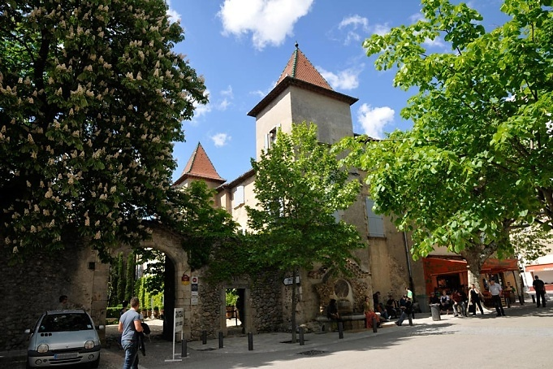
Le vieux village de Saint-Jean-du-Gard
Pour vous loger, choisissez le village de Saint-Jean-du-Gard. Ce petit bourg, datant du XIIe siècle, raconte au travers de ses vieilles pierres et de ses monuments l'histoire de cette région qui fut le théâtre de la guerre des Camisards (épisode des Guerres de religion).

Slide 12
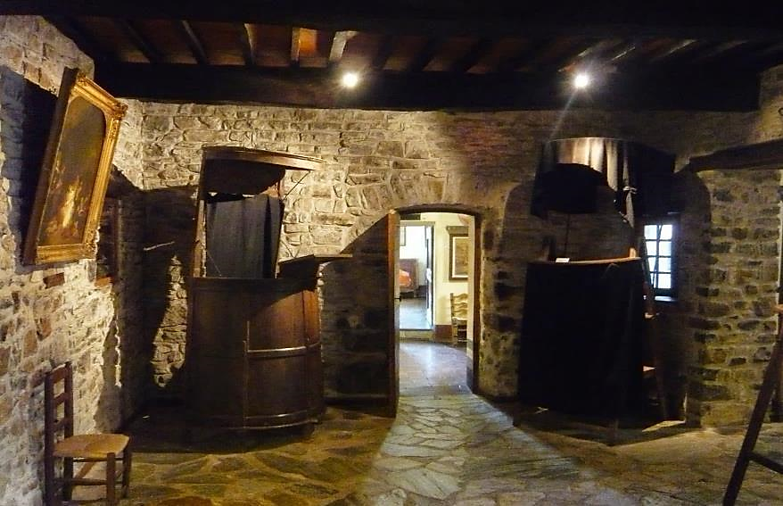
Le musée du Désert près de Mialet
Et puisque vous êtes plongés dans l’histoire, rendez vous au musée du Désert : il vous racontera l'histoire du protestantisme et de la Résistance en 1939-1945 (de nombreux Juifs menacés de déportation y furent cachés).

Slide 13
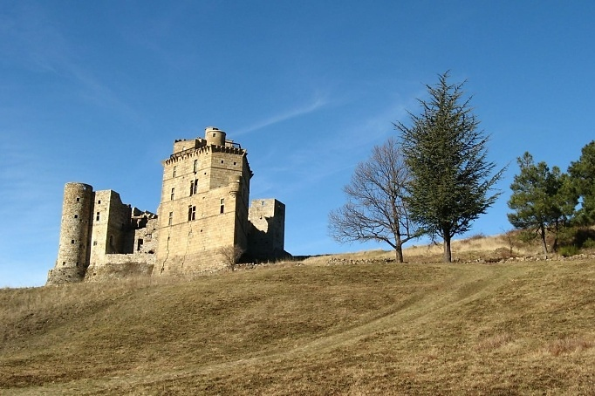
Le château de Portes au-dessus des vallées
Le château de Portes, surnommé le "vaisseau des Cévennes", est perché sur les vallées du sud du mont Lozère. En son sommet, une plateforme à 32 mètres de hauteur offre une vue circulaire sur les vallées du Mont Lozère à la plaine alésienne, en passant par le mont Ventoux.

Slide 14
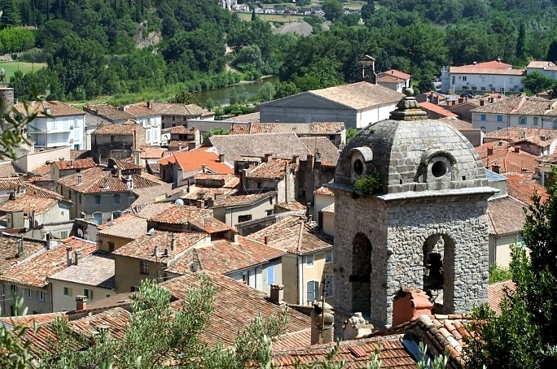
Anduze et sa route du vase
Situé sur la rivière du Gardon d'Anduze au pied des Cévennes, le village d'Anduze est réputé pour sa production artisanale du vase dans le respect de la tradition, avec une vêture originelle et des colorisations créatives contemporaines. À noter que Anduze est surnommée "la porte des Cévennes".

Slide 15
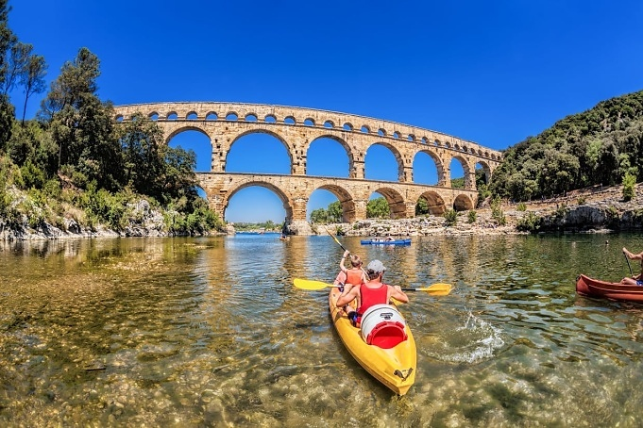
Le pont du Gard
On ne présente plus le pont du Gard, ce chef d'œuvre de l'Antiquité inscrit au Patrimoine de l'Unesco. Le visiteur pourra admirer ses dimensions spectaculaires en kayak ou à vélo !

Slide 16
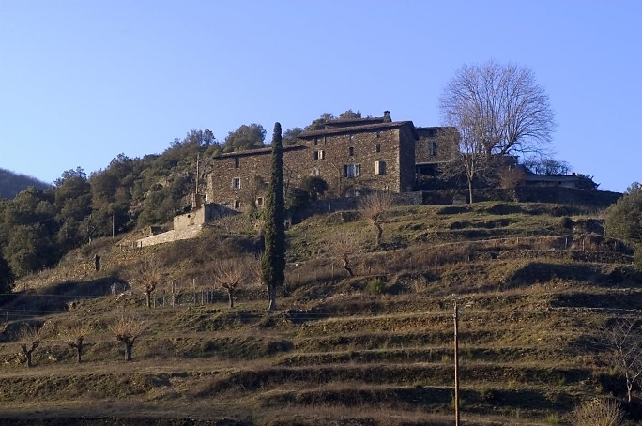
Des maisons accrochées aux montagnes
Dans les Cévennes, de nombreux villages et hameaux sont à découvrir, perchés dans les montagnes.

Slide 17
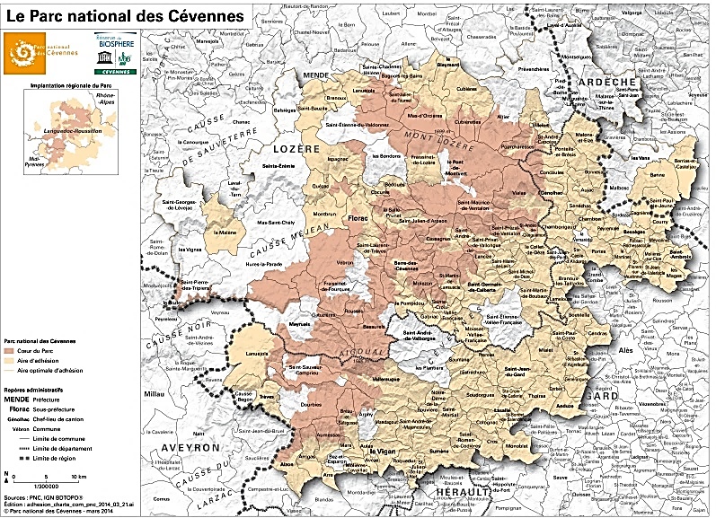
http://www.cevennes-parcnational.fr/fr

Slide 18
MODESTO

